Slide 1
컴퓨터공학과 20194111 최민규
+
실습 텀 과제 – TCP,Wireshark 실습
컴퓨터 네트워크

Slide 2
컴퓨터공학과 20194111 최민규
+
과제 내용
* 브라우저를 통해 파일을 업로드 할 수 있는 특정 웹 사이트를 방문하여 TCP 동작 분석
* 실습 순서
웹 사이트 방문
Wireshark를 실행하고 패킷 캡쳐
파일 업로드(업로드는 크기는 5MB 이상)
Wireshark를 중지, 패킷 분석
캡처된 패킷들은 파일로 저장하고 제출
질문에 응답하여 캡처된 TCP 동작 분석 –TCP 연결설정(세 방향 핸드셰이크), 패킷의 순서번호, 확인응답 번호TCP 흐름제어 - TCP 성능: 처리율(throughput), 왕복시간(RTT)

Slide 3
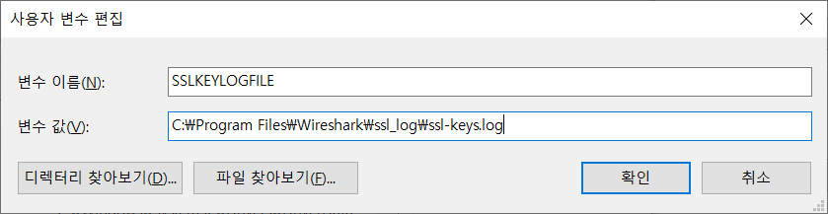
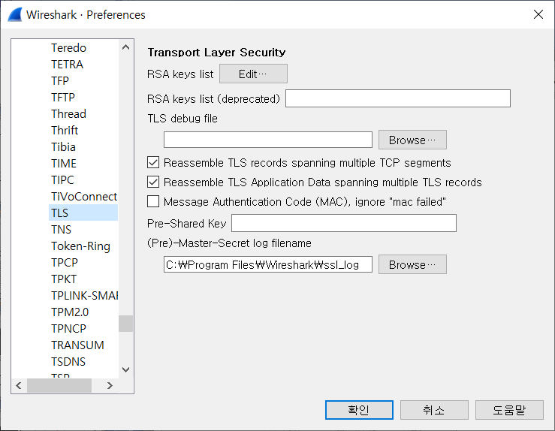
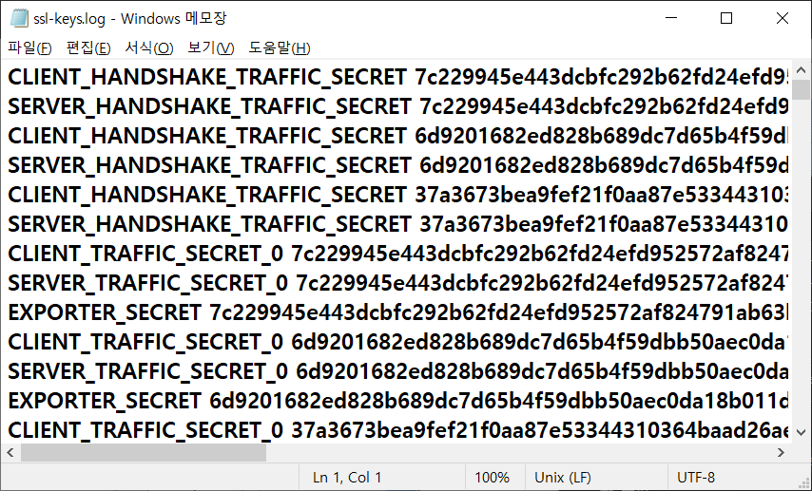
컴퓨터공학과 20194111 최민규
+
TLS 복호화 설정
교수님께서 제공해주신 링크를 따라, https 페이지의 내용 확인을 위해 복호화를 먼저 설정 했습니다.
SSLKEYLOGFILE 환경변수를 위와 같이 설정 했습니다.
이후, log 파일이 위와 같이 생성되는 것을 확인할 수 있었습니다.
Wireshark의 TLS 설정을 위와 같이 변경하였습니다.

Slide 4
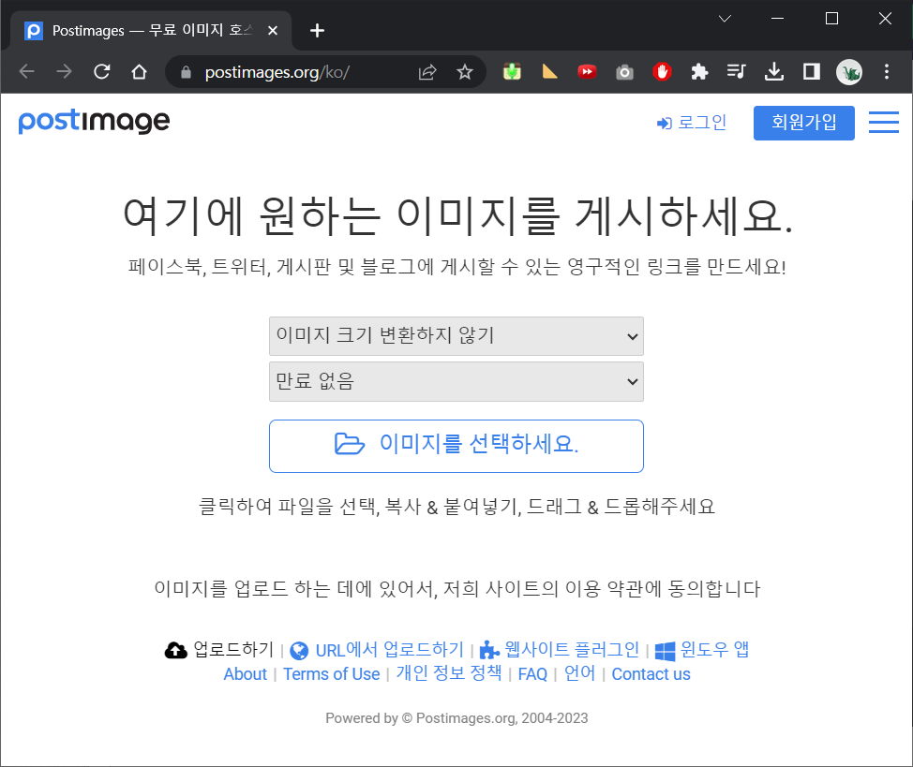
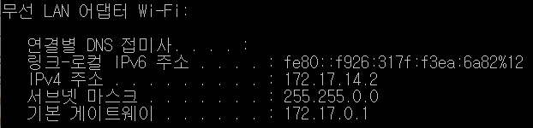
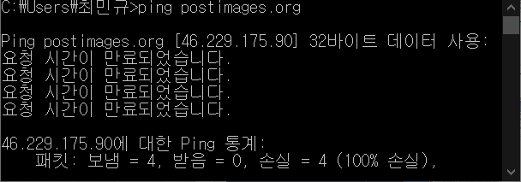
컴퓨터공학과 20194111 최민규
+
활용 웹페이지
이미지 업로드가 가능한 사이트를 이용 했습니다. https://postimages.org/ko/
현재 사용중인 Wi-Fi, 즉, 클라이언트의 ip주소가
172.17.14.2 임을 확인 했습니다.
페이지의 ip 주소가 46.229.175.90 임을 확인 했습니다.

Slide 5
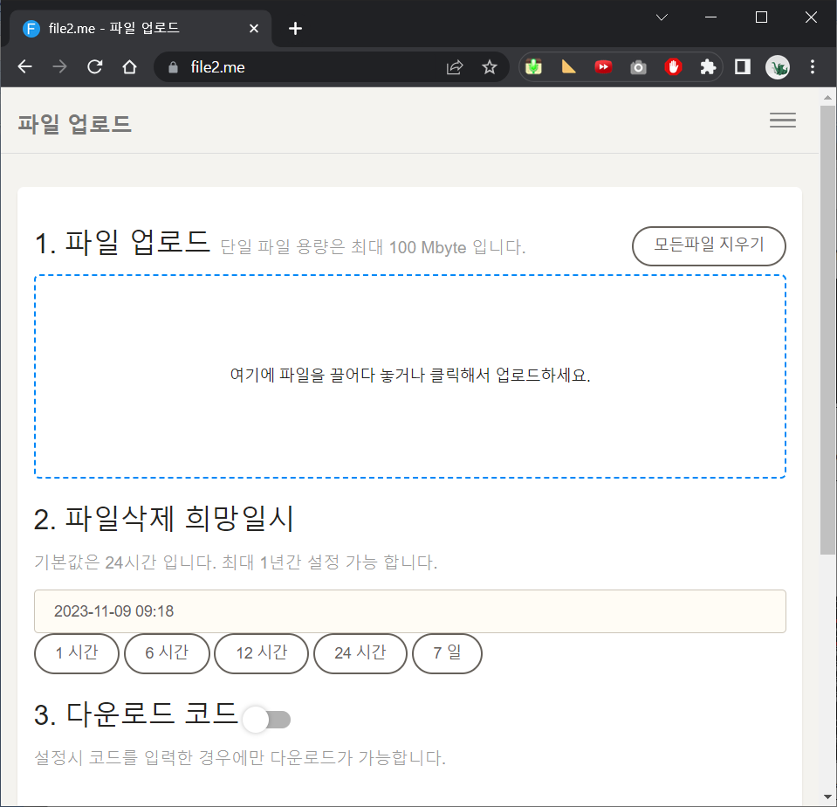
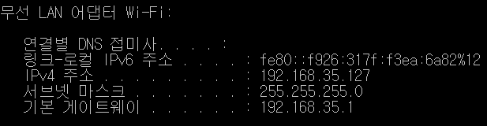
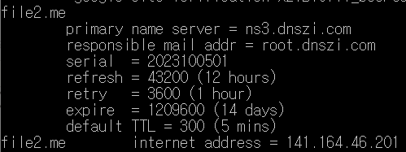
컴퓨터공학과 20194111 최민규
+
활용 웹페이지
이미지 업로드가 가능한 사이트를 이용 했습니다. https://file2.me/
현재 사용중인 Wi-Fi, 즉, 클라이언트의 ip주소가
192.168.35.127 임을 확인 했습니다.
페이지의 ip 주소가 141.164.46.201 임을 확인 했습니다.

Slide 6
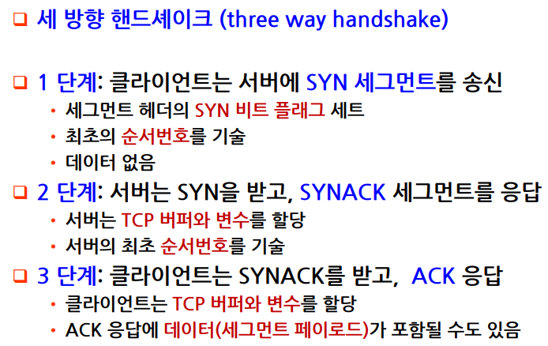
컴퓨터공학과 20194111 최민규
+
TCP – 3방향 핸드 셰이크
클라이언트 172.17.14.2 에서 서버 46.229.175.90에 SYN 세그먼트 송신
서버 46.229.175.90 가 SYN을 받고, SYNACK 세그먼트를 응답.
클라이언트 172.17.14.2 가 SYNACK를 받고, ACK를 응답.

Slide 7
컴퓨터공학과 20194111 최민규
+
TCP – 3방향 핸드 셰이크
클라이언트 192.168.35.127 에서 서버 141.164.46.201에 SYN 세그먼트 송신
서버 141.164.46.201 가 SYN을 받고, SYNACK 세그먼트를 응답.
클라이언트 192.168.35.127 가 SYNACK를 받고, ACK를 응답.

Slide 8
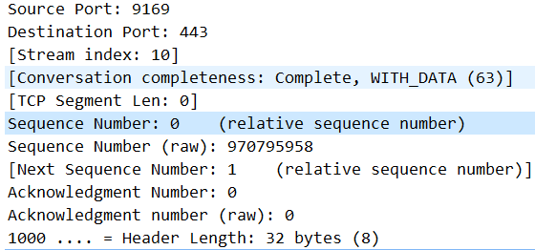
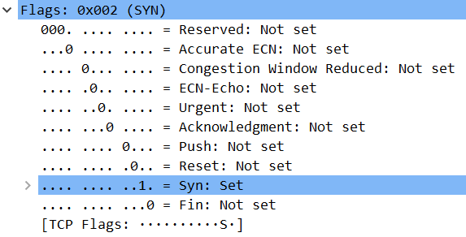
컴퓨터공학과 20194111 최민규
+
Q1. 클라이언트와 서버 컴퓨터의 IP 주소와 TCP 포트 번호?
클라이언트 172.17.14.2 의 포트: 9170
서버 46.229.175.90 의 포트: 443
Q2. TCP SYN 세그먼트의 순서번호? 세그먼트 내의 무엇이 SYN 세그먼트 임을 표시하는가?
TCP는 연결 설정을 시작하기 위해 핸드셰이킹 과정에서 SYN 세그먼트를 전송한다.
순서 번호는 0이다.

Slide 9
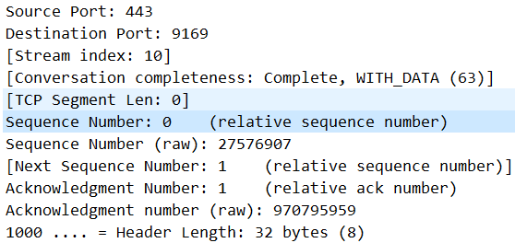
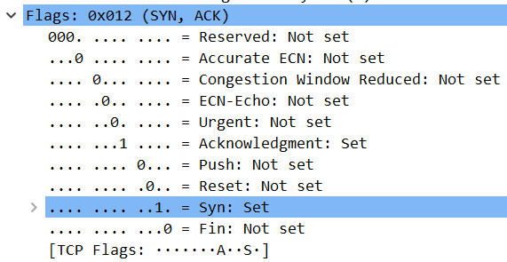
컴퓨터공학과 20194111 최민규
+
Q3. 서버가 응답한 SYNACK 세그먼트의 순서번호는? 이 세그먼트의 확인 응답번호 값과 서버가 이 값을 어떻게 결정하는가? 세그먼트 내의 무엇이 SYNACK 세그먼트 임을 표시하는가?
순서 번호는 0이다.
확인 응답번호 값은 1이다.
Acknowledgement Number값이 1인 것과 Syn 값이 SYNACK 세그먼트임을 표시한다.

Slide 10
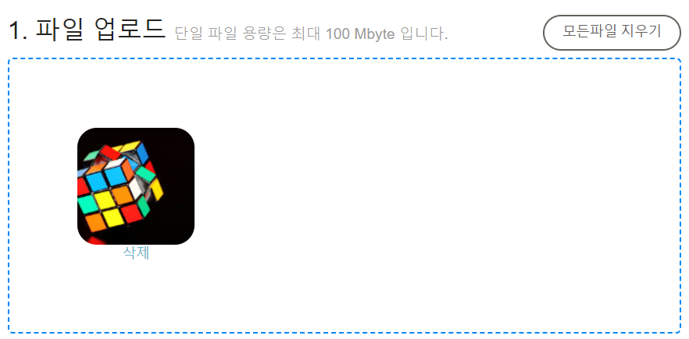
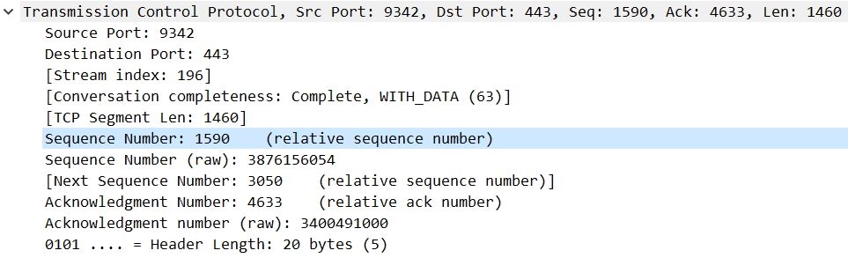
컴퓨터공학과 20194111 최민규
+
Q4. 파일을 업로드하는 HTTP POST 명령을 갖는 TCP 세그먼트의 순서번호는?
페이지에 파일을 업로드하고 POST 명령을 갖는 세그먼트를 확인 했다.
세그먼트의 순서번호: 1590
파일 업로드 시 파일 크기가 1460bytes로 분할 되어 전송된다.
따라서, 다음 세그먼트의 순서번호는 3050 임을 확인할 수 있다.

Slide 11
컴퓨터공학과 20194111 최민규
+
Q5. HTTP POST를 갖는 TCP 세그먼트를 TCP 연결 첫 번째 세그먼트로 간주하고, 이 첫 세그먼트부터 처음 6개의 세그먼트의 순서번호는(클라이언트 에서 서버로 업로드 되는 6개의 세그먼트)? 각 세그먼트가 전송된 시간은? 각 세그먼트의 ACK 응답 시간은?
6개 세그먼트의 순서번호는 각각
1590, 3050, 4510, 5970, 7430, 8890 이다.
전송시간
1 ~ 2번 세그먼트: 13.025381
3 ~ 6번 세그먼트: 13.025478
응답시간 (응답이 온 세그먼트만)
3, 5번 세그먼트: 13.227596
Q6. 처음 6개 세그먼트를 보낸 시간과 ACK 응답 시간의 차를 계산한 RTT(왕복시간)은?
1번: 0.202215 2번: 0.202215 3번: 0.202118 4번: 0.202118 5번: 0.202118 6번: 0.202118
*응답이 3,5번에만 도착 했으므로, 나머지 세그먼트 모두 응답 시간을 13.227596 으로 계산하였음.

Slide 12
컴퓨터공학과 20194111 최민규
+
Q7. 처음 6개 세그먼트에 대해 ACK를 수신 후 EstimatedRTT 값은?
EstimatedRTT를 계산하는 식은 다음과 같다.
EstimatedRTT = (1-a)*estimatedRTT+a*sampleRTT *a = 0.125
Q6에서 계산한 sampleRTT 값을 대입 해 식을 계산하면
1번: 0.202215
2번: 0.875 * 0.202215 + 0.125 * 0.202215 = 0.202215
3번: 0.875 * 0.202215 + 0.125 * 0.202218 = 0.20221538
4번: 0.875 * 0.202215 + 0.125 * 0.202218 = 0.20221538
5번: 0.875 * 0.202215 + 0.125 * 0.202218 = 0.20221538
6번: 0.875 * 0.202215 + 0.125 * 0.202218 = 0.20221538

Slide 13
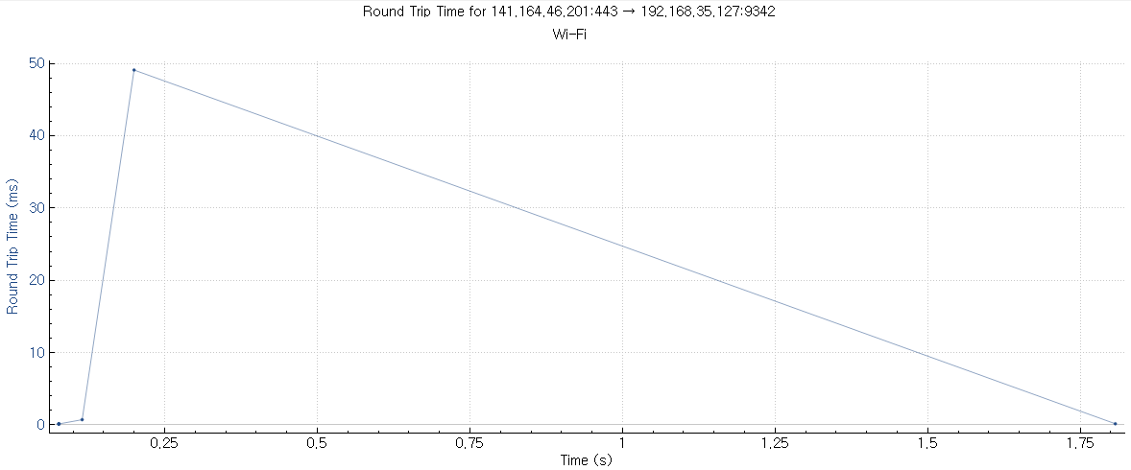
컴퓨터공학과 20194111 최민규
+
Q8. 메뉴의 Statistics->TCP Stream Graphs->Round Trip Time 을 선택하여 그래프를 도시 / 설명

Slide 14

컴퓨터공학과 20194111 최민규
+
Q9. 처음 6개 세그먼트의 데이터 길이(Len)는?
6개 모두 1460 이다.
Q10. 전체 트레이스에서 서버 수신자의 가용한 최소 수신 버퍼 크기(Win)는? 수신버퍼(윈도우)가 부족하여 송신자(클라이언트)의 전송을 제약했는가?
전체 트레이스에서 서버 수신자의 가용한 최소 수신 버퍼의 크기는 64240 이다.
제약하지 않았다.

Slide 15
컴퓨터공학과 20194111 최민규
+
Q11. 재전송된 세그먼트가 발생했는가?
Q12. 얼마나 많은 업로드 데이터에 대해 수신자(서버)가 ACK 응답 했는가 ? 각 ACK 응답 이벤트를 p.229 표 3.2의 기준에 따라 분류하라.

Slide 16
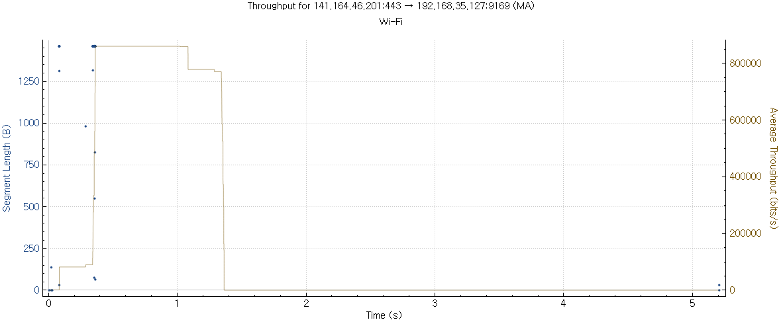
컴퓨터공학과 20194111 최민규
+
Q13. TCP 연결(파일 업로드)의 처리율(throughput, 전송된 바이트/초) 성능은? 이 값을 계산한 과정을 설명하라.
Wireshark의 Statistics 기능을 통해 그래프로 도식화 하여 확인할 수도 있고, cwnd/RTT의 처리율 공식을 통해
계산 할수도 있다.
81920/ 0.202215 = 405,113.369 kbytes/second

